Slide 1
專案進度報告 VGA_時鐘
負 責 人：吳東穎
目前成員：吳東穎
報告日期：2023/2/23
開始日期：2023/1/16
結束日期：

Slide 2
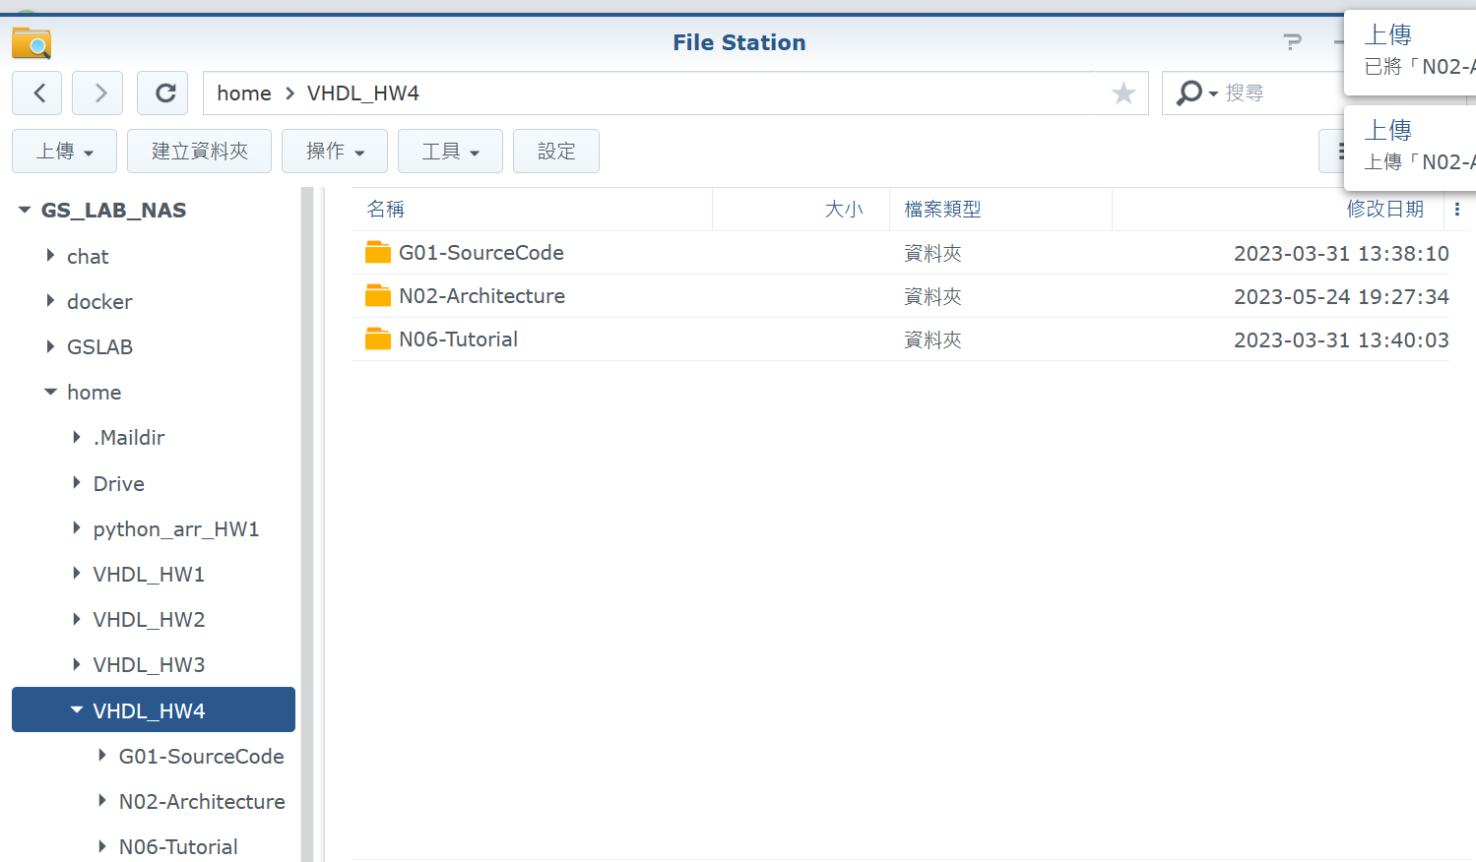
控管記錄 – NAS (2023/2/16)
本週更新：
N06: 新增Demo影片與ppt

Slide 3
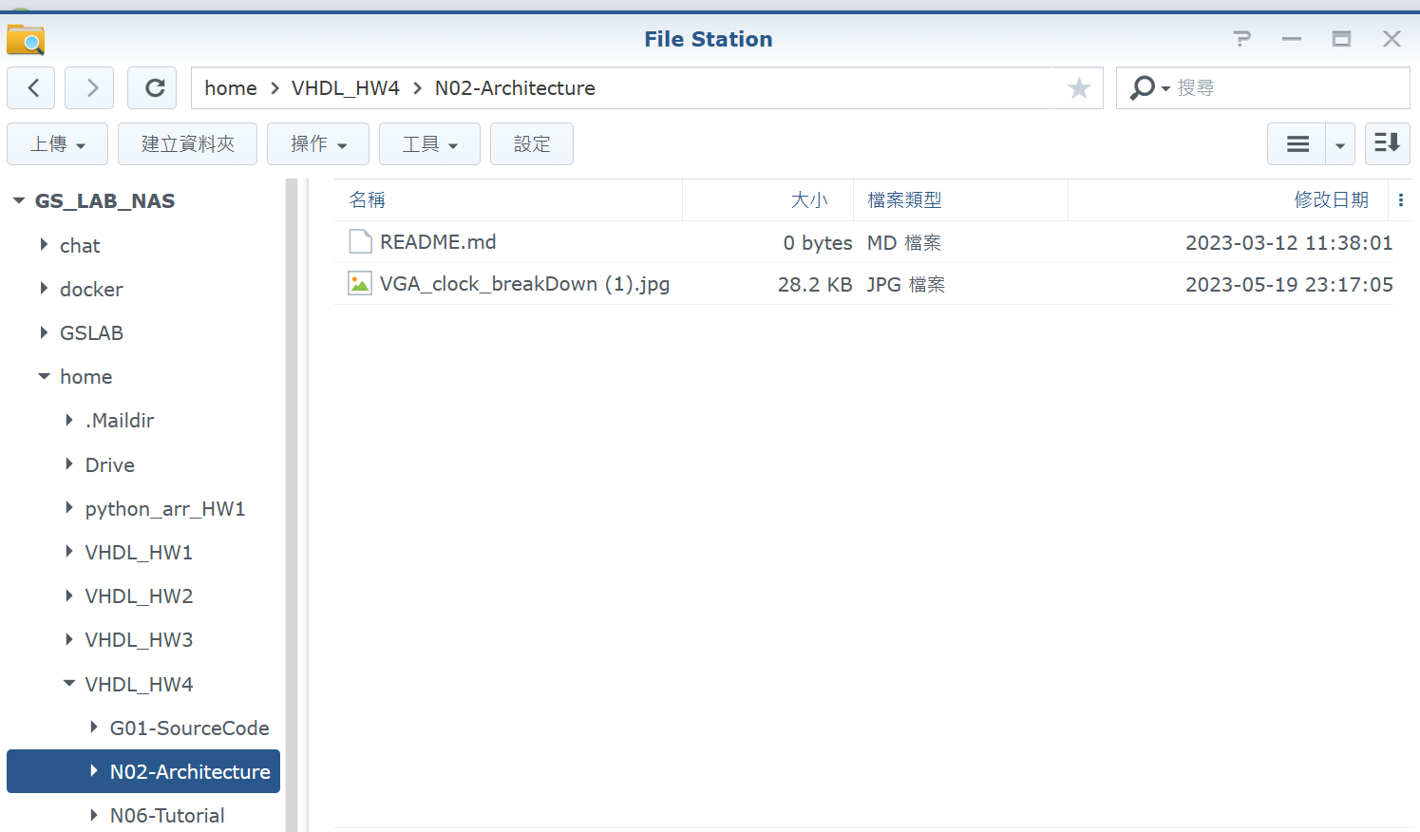
控管記錄 – NAS (2023/2/16)
本週更新：
N02-Architecture
N06: 新增Demo影片與ppt

Slide 4
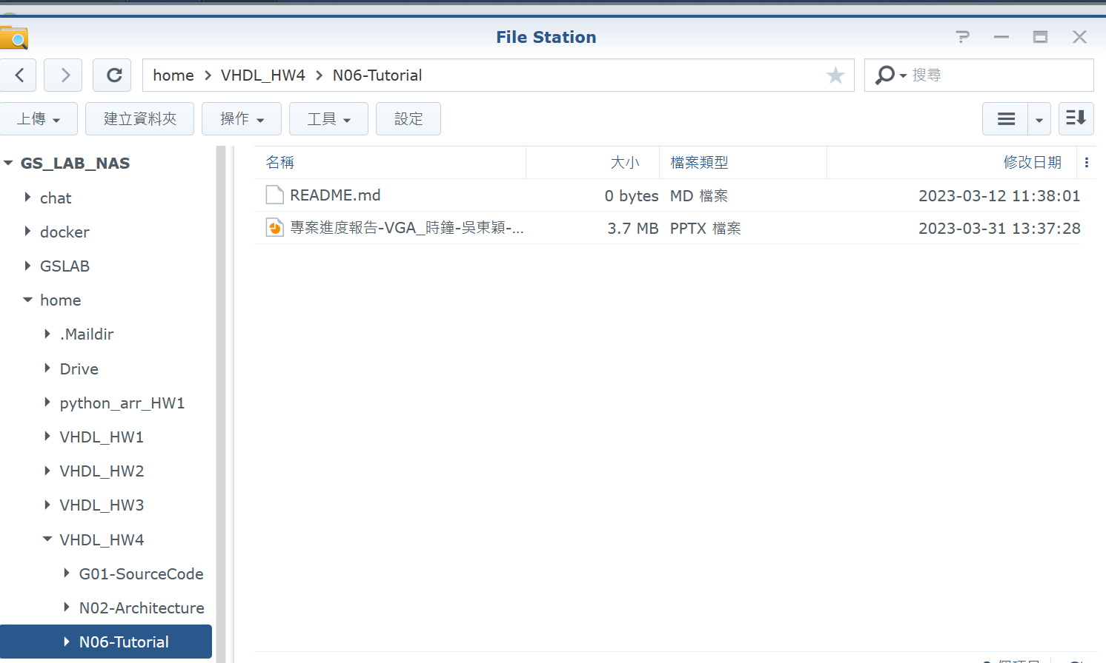
控管記錄 – NAS (2023/2/16)
本週更新：
N02-Architecture
N06: 新增Demo影片與ppt

Slide 5
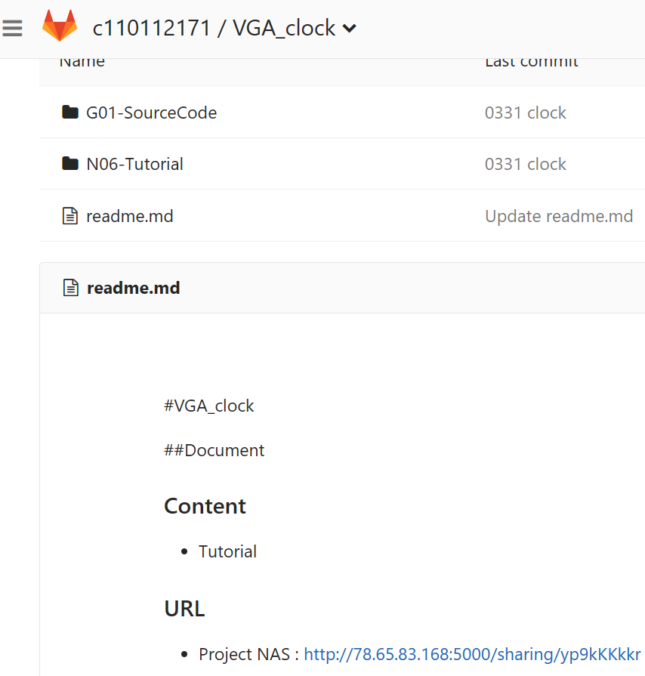
控管記錄 - Git (2023/2/16)
本週更新：
G01: SourceCode

Slide 6
進度統整
十一月：
2022/11/13~2022/11/18：
計數器0~9, 9~0 波形模擬
安裝Vivado環境
燒錄計數器程式(segment)
PWM程式設計、波形模擬
十一月：
2022/11/19~2022/12/2：
將上週計數器的結果顯示於七段顯示器
乒乓球遊戲程式設計、波形模擬
雙方計分顯示於七段顯示器
變速球 ( 使用CRC5 )
十二月：
2022/12/3~2022/12/12：
分析VGA例題原理
VGA程式撰寫
燒錄VGA程式
一月：
2023/1/14~2023/2/22：
VGA_時鐘

Slide 7
需求列表 – 軟體需求 (2023/1/16更新)
限制:
指針不得斷裂
分針、秒針以異色區隔

Slide 8
需求列表 – 硬體與環境需求 (2023/1/16更新)
硬體列表：
CPU: 11th Gen Intel(R) Core(TM) i5-1135G7 @ 2.40GHz 2.42 GHz
作業系統： Win10
環境設定：Vivado 2018.3
其他工具：

Slide 9
模組列表 (2023/2/16更新)
使用到之模組條列，可能包括開源library、自己寫的library等等
library IEEE;
use IEEE.STD_LOGIC_1254.ALL;
USE ieee.numeric_std.all;
USE ieee.std_logic_unsigned.all;

Slide 10
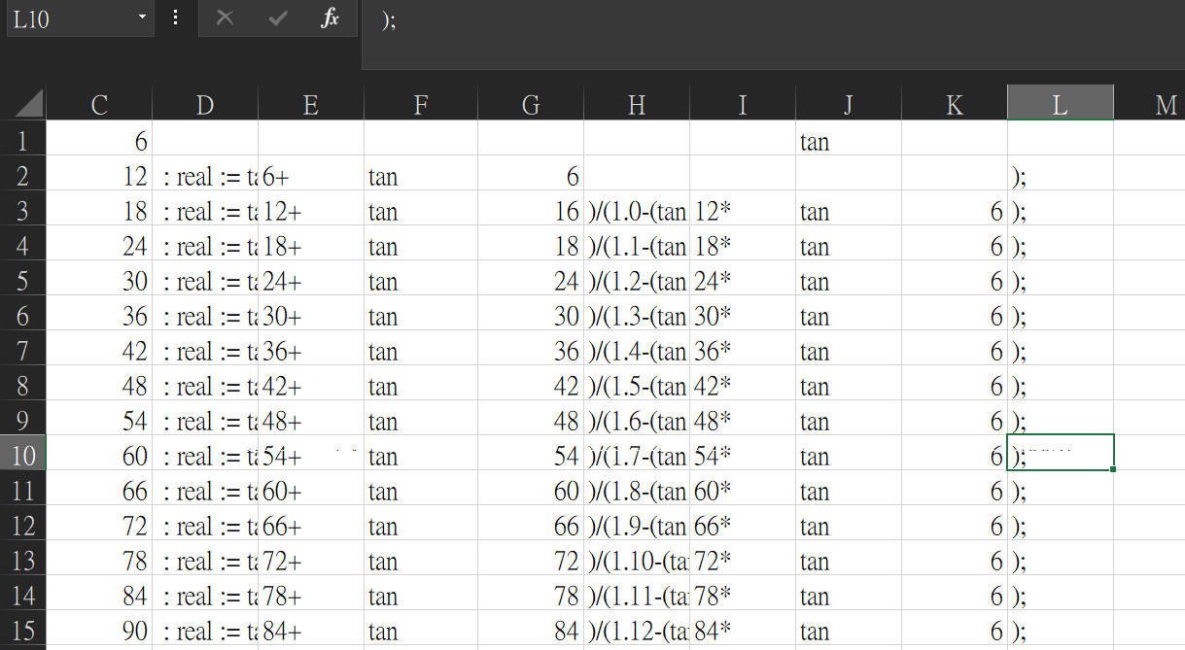
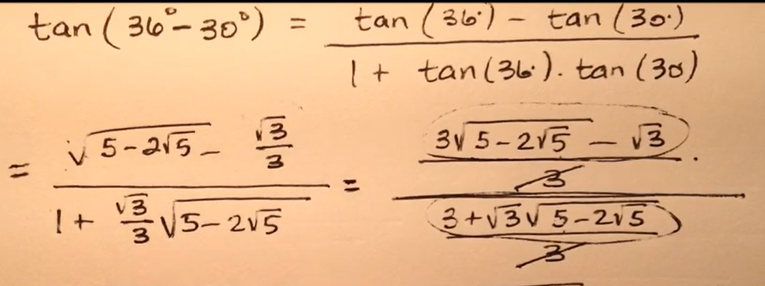
系統分析 (2023/1/16更新)
指針斜率
tan(6°)
和角公式

Slide 11
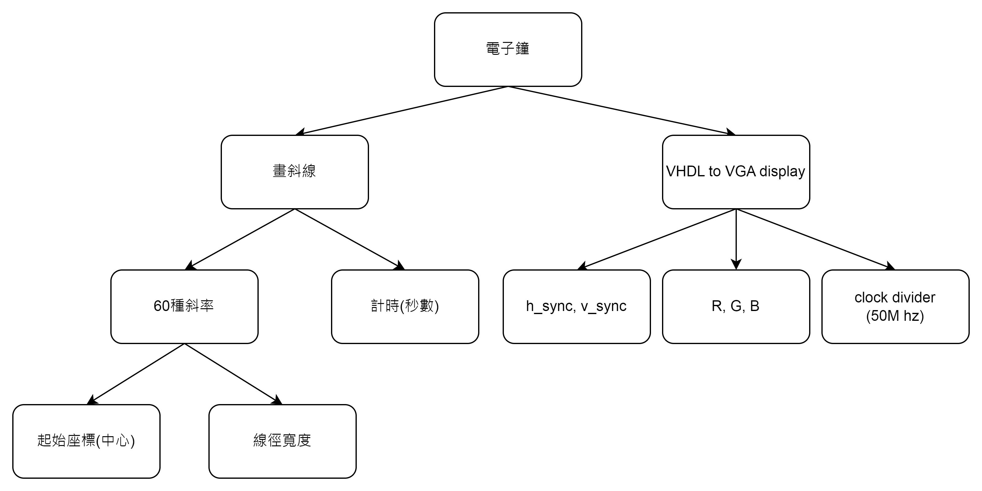
系統分析 – Break down (2023/1/6更新)
VGA_時鐘

Slide 12
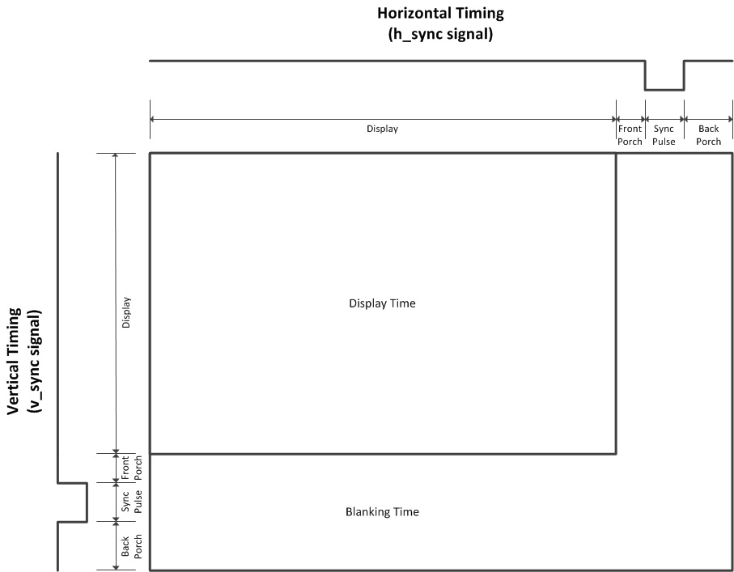
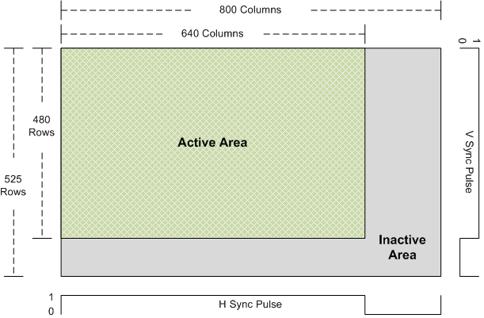
專案架構圖 (2023/1/16更新)
VGA_RGB
pulse of (hsync, vsync)

Slide 13
當週進度
用繪圖軟體模擬斜線斜率
測試單一斜率(是否有斷點)
撰寫 VGA_line_60.vhd
VGA_時鐘

Slide 14
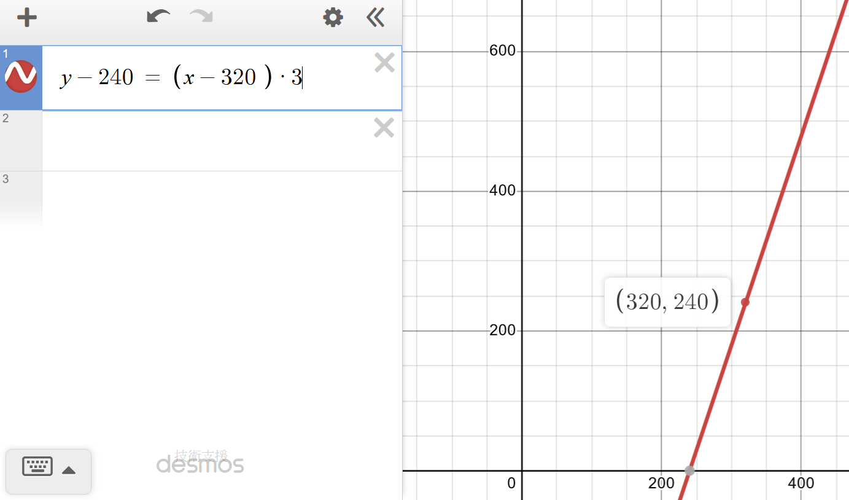
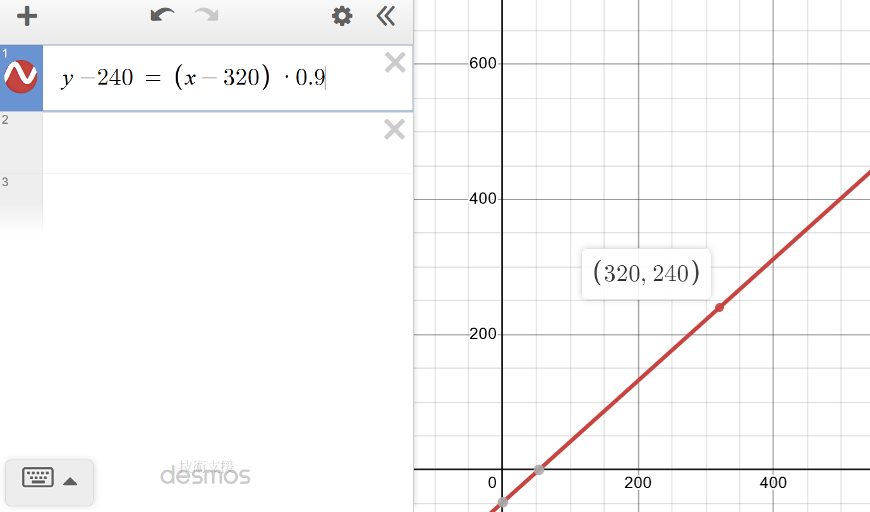
成果展示 -繪圖軟體模擬斜線斜率 (2023/2/16)
調變斜率
測式指針中心是否不變
圖2、繪圖軟體desmos
圖1、繪圖軟體desmos

Slide 15
成果展示 -繪圖軟體模擬斜線斜率 (2023/2/16)
調變斜率
測式指針中心是否不變
圖2、繪圖軟體desmos
圖1、繪圖軟體desmos

Slide 16
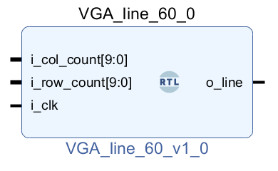
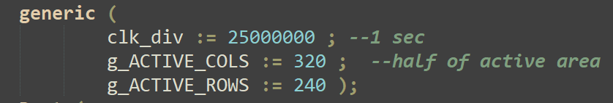
成果展示 - VGA_line_60.vhd (2023/2/16)
Component
draw_line模組
圖2、模組設定
圖1、模組介面

Slide 17
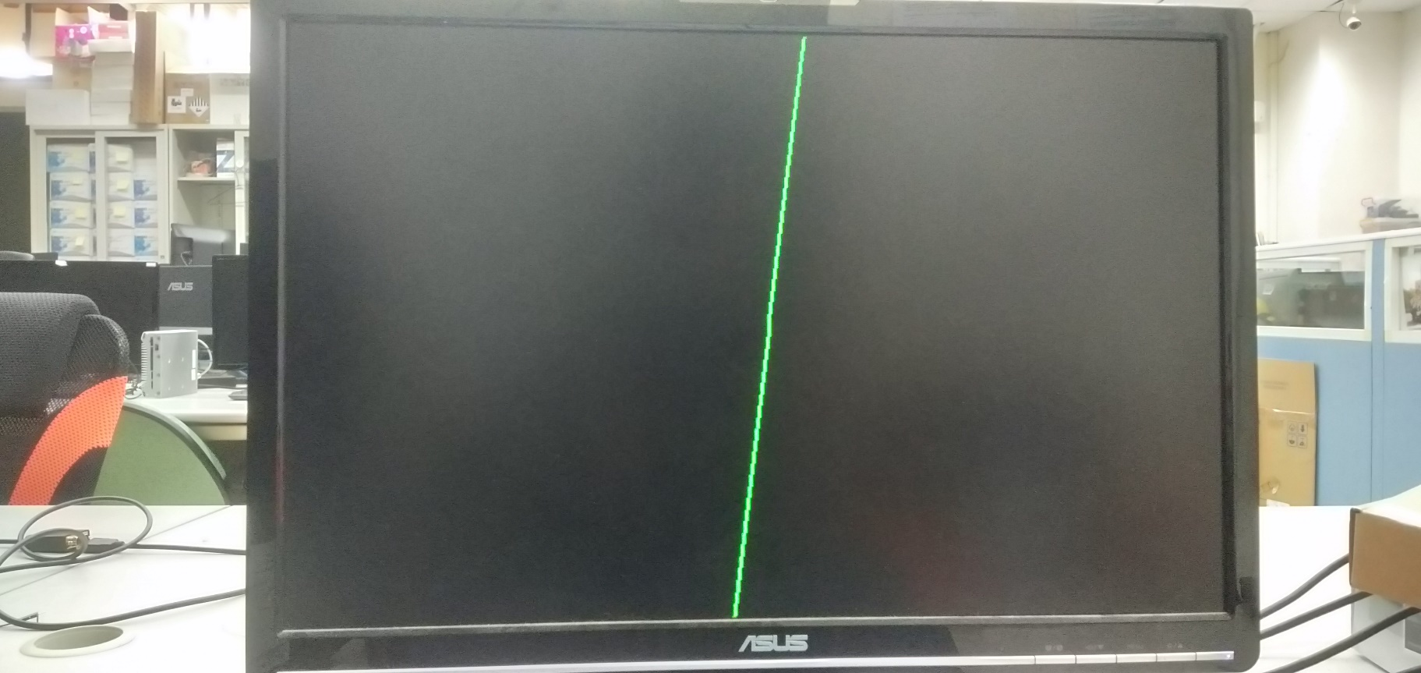
成果展示 –測試單一斜率 (2023/2/16)
檢查斜率大的線段是否有斷點
圖1、斜率= 9.514

Slide 18
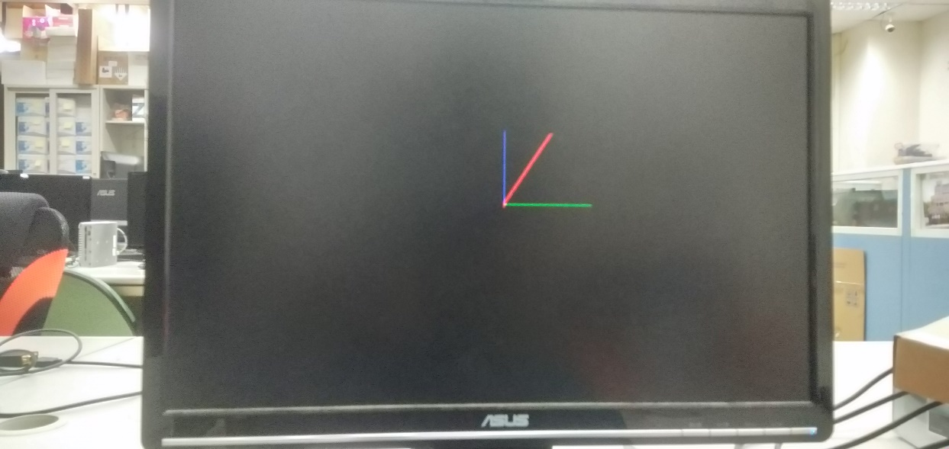
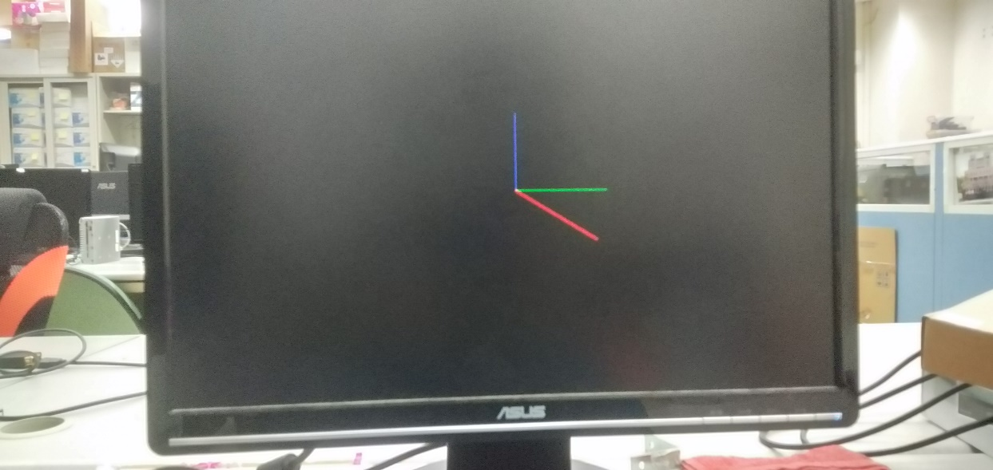
成果展示 – VGA時鐘(2023/2/16)
圖1、10秒
圖2、20秒

Slide 19
預期進度
二月：
2023/2/24~2023/3/3：
Block Ram ( waveform )
兩塊板子連接( LED_pong)

Slide 20
問題記錄 (軟體問題)
Q1: 運算子“ <= “ 的左右無法放real()，real() 無法實現/綜合RTL語言?
A1: 以constant name : int 宣告

Slide 21
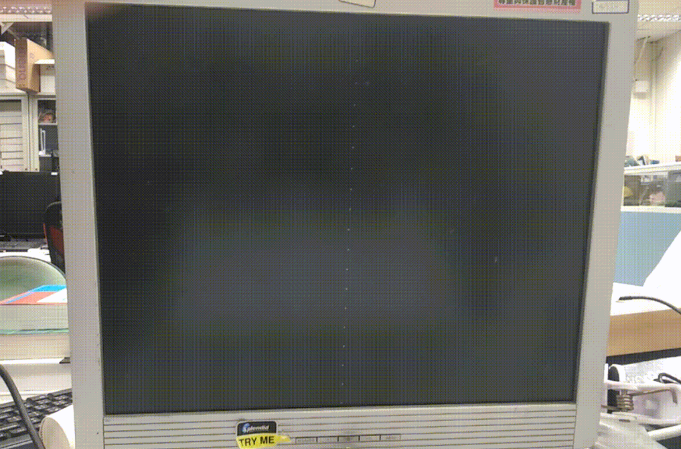
問題記錄 (軟體問題)
Q2: 斜率過大時有斷線?
A2: 將線徑加寬，線徑(水平、垂直)都加寬
圖1.斷線

Slide 22
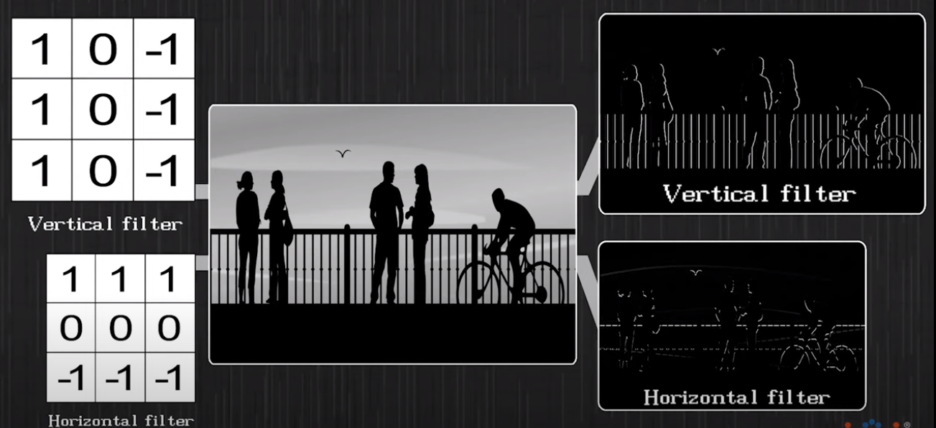
參考資料
VHDL VGA: https://www.youtube.com/watch?v=7wjTJivsNMM&list=PLnAoag7Ew-vr1M98Q5K2kLHxFQ5l0DU3B&index=12&ab_channel=nandland
square root of number: https://stackoverflow.com/questions/29118272/vhdl-code-to-find-square-root-of-number
tan(6): The Exact Value for Tangent of 6 Degrees, tan(6) – YouTube
array of : https://nandland.com/arrays/#:~:text=0%20to%2015)%3B-,Initializing%20An%20Array%3A,-1
02/15:
垂直/水平描邊觀念(CNN) : https://youtu.be/D641Ucd_xuw?t=1380

